Slide 1
INTEGRAZIONE
Cossu Martina – Campigotto Erica
È un’interazione positiva basata sulla parità di trattamento e apertura reciproca tra la società ricevente e individuo immigrato. (definizione data dalla--> Commissione ministeriale)
Ha lo scopo di realizzare una convivenza democratica fondata sul riconoscimento di diritti civili per tutte le persone.
Il processo di integrazione in ambito educativo è importante per l’individuazione di prassi che contrastino le diverse forme di esclusione sociale
Massimo Catarci→ afferma che i processi di integrazione devono essere centrati su una «progettazione intenzionale» che pensa e realizza prassi o strategie all’interno di luoghi dell’integrazione.

Slide 2
INTEGRAZIONE E ASSIMILAZIONE
IL CONCETTO DI INTEGRAZIONE: un’altra definizione di questo processo è un’ identificazione basato sul riconoscimento e cambiamento tra individui di culture diverse.
IL CONCETTO DI ASSIMILAZIONE: è un processo di assorbimento che implica l’abbandono di alcuni tratti culturali per assumerne altri di nuovi.
Non è omogeneo perché è composto da aspetti che possono variare nel tempo.

Slide 3
ASSIMILAZIONE IN AMBITO EDUCATIVO
Sono tutte quelle prassi o strategie che servono per colmare eventuali carenze o bisogni linguistici per gli individui stranieri
I risultati non sono stati acquisiti perché i figli di genitori immigrati sono caratterizzati dall’insuccesso scolastico.

Slide 4
ACCULTURAZIONE SELETTIVA
Consiste nella conservazione di tratti identitari appartenenti alla cultura di origine che sono rielaborati dall’ individuo e adattati in maniera originale al nuovo contesto, familiare, sociale.
Presenta una grande risorsa per l’individuo, per la sua crescita personale, scolastica.
Acculturazione selettiva→ in ambito educativo sono tutte quelle scelte educative volte al riconoscimento di differenze e somiglianze che appartengono a ogni singolo bambino, importanti sono anche i momenti dedicati al dialogo.

Slide 5
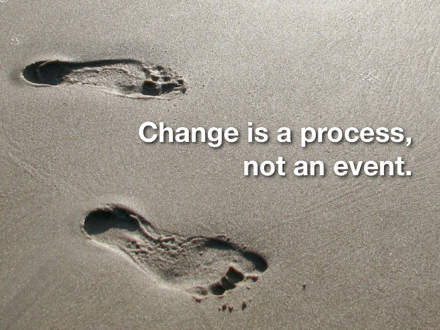
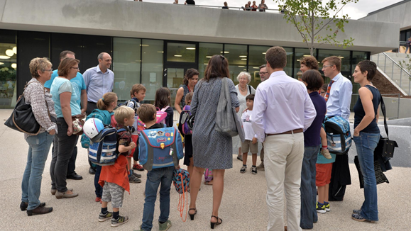
Processo di ASSIMILAZIONE
Processo di INTEGRAZIONE
Accettazione e adattamento
a principi e norme scolastiche/educative
Cambiamenti introdotti nell’organizzazione scolastica
Preoccupazione dei genitori
Attivazione e introduzione dei processi di ascolto e mediazione

Slide 6
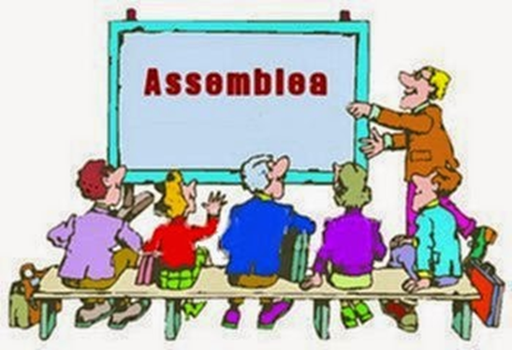
Flessibilità della scuola = differenti forme di partecipazione dei genitori
ASSEMBLEE
Non più meri incontri frontali
bensì:
Occasioni di dialogo tra genitori e insegnanti
Confronto reciproco fra genitori stessi
La scuola cambia le sue prassi pedagogiche
I genitori diventano parte attiva del processo di crescita del figlio/a

Slide 7
LE SCUOLE SONO GIÁ DEI LUOGHI DI INTEGRAZIONE
Quindi…
Grazie anche ai principi cardine della pedagogia interculturale, che guardano nell’ottica di un arricchimento reciproco

